Slide 1

Pintura electrostática

Slide 2

¿Qué es?
La pintura electrostática, también conocido como pintura en polvo, es un tipo de recubrimiento que se aplica como un fluido, de polvo seco, el cual se aplica con partículas eléctricamente cargadas que suele ser utilizado para crear un acabado duro que es más resistente que la pintura convencional, además de un acabado mucho mas sofisticado.
El cual se puede aplicar en diversas superficies entre las cuales podemos encontrar metal, plástico y madera

Slide 3
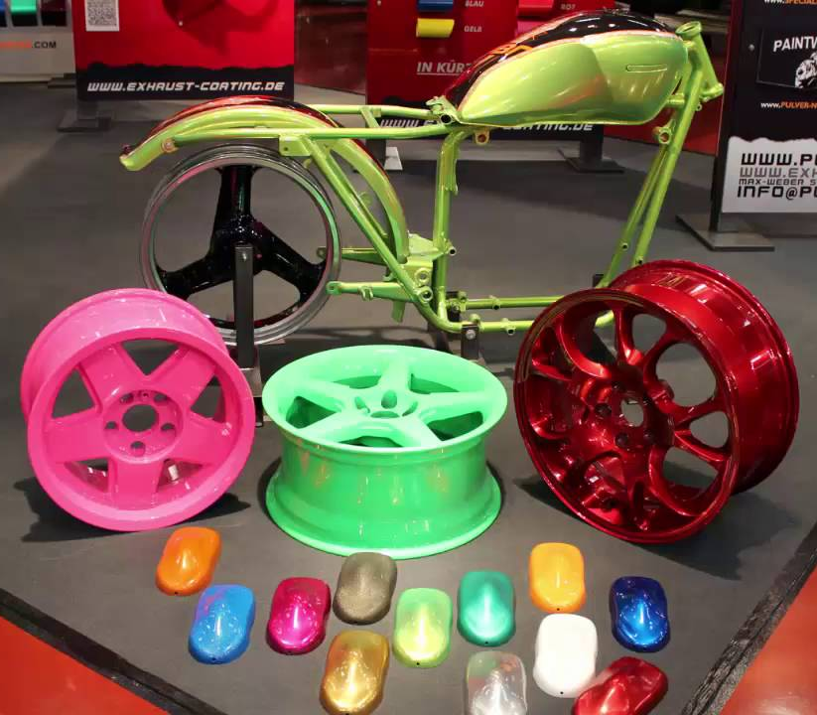


Beneficios de la pintura electroestática
Algunos campos donde es utilizada la pintura electroestática
Es una excelente alternativa ya que, en el recubrimiento de piezas metálicas y plásticas, a diferencia de las pinturas tradicionales, evita que se formen burbujas en la superficie..
El campo donde normalmente mas se conoce su uso es en la industria automotriz dado a su gran resistencia y durabilidad, a su vez también es muy útil para la restauración de muebles antiguos o las metalmecanica por ejemplo en casilleros, estanterías, gabinetes, etc.
Algunos ejemplos:

Slide 4

Funcionamiento de la pintura electrostática
Inicialmente, la pieza u objeto que se desea pintar se debe limpiar buscando eliminar toda la suciedad y el polvo que pueda contener;
Luego se la seca con aire comprimido debido a que el uso de algún paño puede ensuciar la pieza nuevamente;
La pieza debe ser conectada a Tierra o algún electrodo que cargue la pieza de manera negativa;
Se carga la pintura de forma positiva y se la coloca en una pistola para poder comenzar el proceso de pintado de la pieza;
Terminado el proceso de pintado, la pieza es llevado a un horno para que comience el proceso de calentado de la pintura.

Slide 5
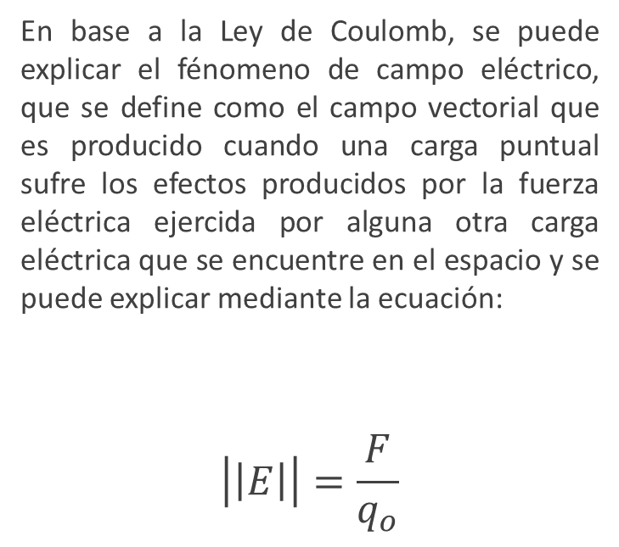
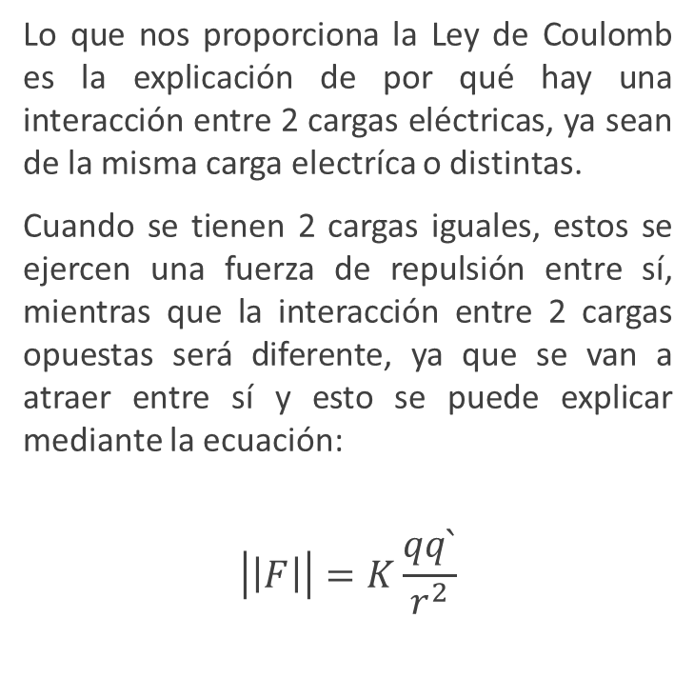
Fundamentos teóricos que se aplican
Ley de Coulomb
Campo eléctrico
Lo que nos proporciona la Ley de Coulomb es la explicación de por qué hay una interacción entre 2 cargas eléctricas, ya sean de la misma carga electríca o distintas.
Cuando se tienen 2 cargas iguales, estos se ejercen una fuerza de repulsión entre sí, mientras que la interacción entre 2 cargas opuestas será diferente, ya que se van a atraer entre sí y esto se puede explicar mediante la ecuación:
$$\left|\left|F\right|\right|=K\frac{qq`}{r^{2}}$$
En base a la Ley de Coulomb, se puede explicar el fénomeno de campo eléctrico, que se define como el campo vectorial que es producido cuando una carga puntual sufre los efectos producidos por la fuerza eléctrica ejercida por alguna otra carga eléctrica que se encuentre en el espacio y se puede explicar mediante la ecuación:
$$\left|\left|E\right|\right|=\frac{F}{q_{o}}$$

